Slide 1
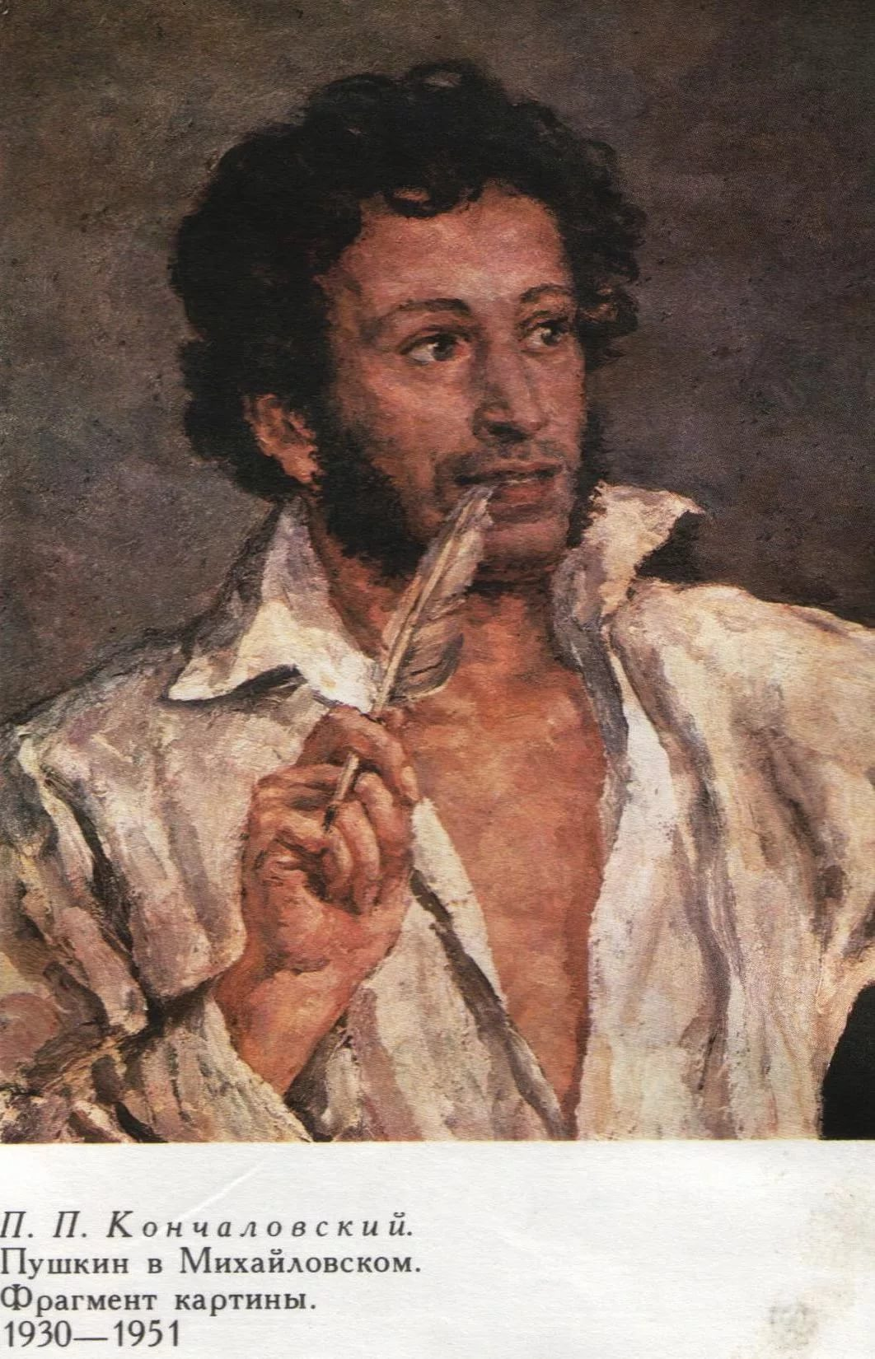
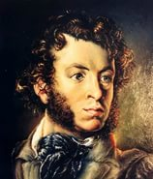
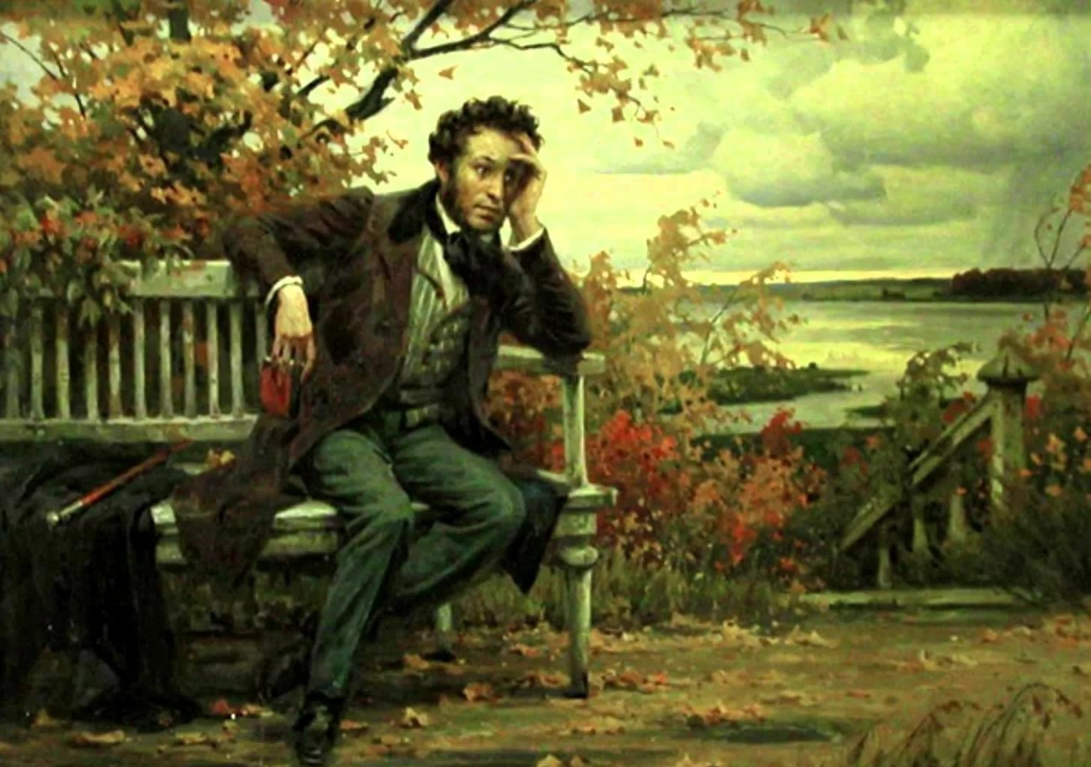
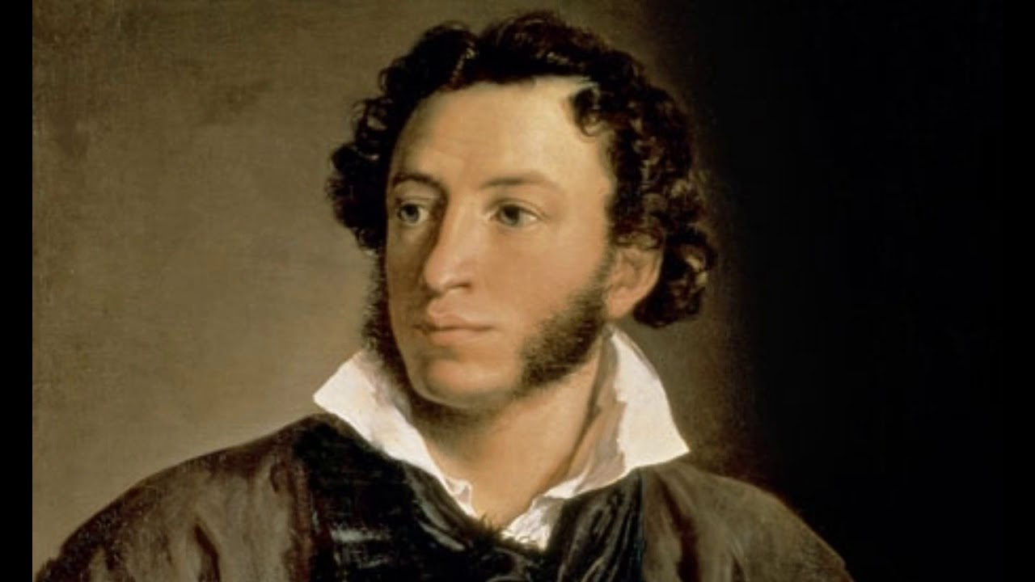
Александр Сергеевич Пушкин
Биография

Slide 2

Русский поэт
Алекса́ндр Серге́евич Пу́шкин родился 26 мая. По старому календарю 6 июня 1799 года в городе Москва. Умер 29 января, по старому календарю 10 февраля 1837году, в городе Санкт-Петербург. Русский поэт, драматург и прозаик, заложивший основы русского реалистического направления, критик и теоретик литературы, историк, публицист; один из самых авторитетных литературных деятелей первой трети XIX века.
Ещё при жизни Пушкина сложилась его репутация величайшего национального русского поэта. Пушкин рассматривается как основоположник современного русского литературного языка.

Slide 3
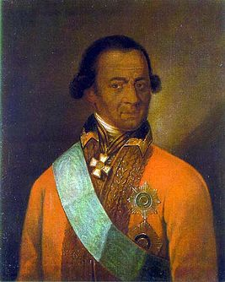
Происхождение
Абрам Петро́вич Ганниба́л (1696—1781) — российский военный инженер, генерал-аншеф, прадед А. С. Пушкина.
Происхождение Александра Сергеевича Пушкина идёт от дворянского рода Пушкиных. Пушкин неоднократно писал о своей родословной в стихах и прозе; он видел в своих предках образец истинной «аристократии», древнего рода, честно служившего отечеству. Не раз он обращался (в том числе в художественной форме) и к образу своего прадеда по матери — африканца Абрама Петровича Ганнибала, ставшего слугой и воспитанником Петра I, а потом военным инженером и генералом.
Дед по отцу Лев Александрович — артиллерии полковник, гвардии капитан. Отец — Сергей Львович Пушкин (1767—1848), светский острослов и поэт-любитель. Мать Пушкина — Надежда Осиповна (1775—1836), внучка Ганнибала. Дядя по отцу, Василий Львович (1766—1830), был известным поэтом круга Карамзина. Из детей Сергея Львовича и Надежды Осиповны, кроме Александра, выжили дочь Ольга (в замужестве Павлищева, 1797—1868) и сын Лев (1805—1852).

Slide 4
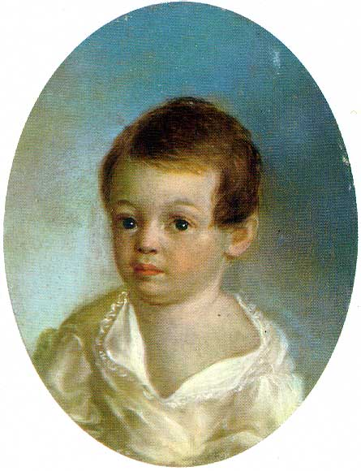
Детство - юность
Летние месяцы 1805—1810 будущий поэт проводил у своей бабушки по матери Марии Алексеевны Ганнибал (1745—1818, урождённой Пушкиной), в подмосковном селе Захарове, близ Звенигорода. Ранние детские впечатления отразились в первых опытах пушкинских поэм, написанных несколько позже («Монах», 1813; «Бова», 1814), в лицейских стихотворениях «Послание к Юдину» (1815), «Сон» (1816). Шесть лет Пушкин провёл в Царскосельском лицее, открытом 19 октября 1811 года. Здесь юный поэт пережил события Отечественной войны 1812 года. Здесь впервые открылся и был высоко оценён его поэтический дар. В лицейский период Пушкиным было создано много стихотворных произведений. Его вдохновляли французские поэты XVII—XVIII веков, с творчеством которых он познакомился в детстве. Учителями Пушкина-поэта стали Батюшков, признанный мастер «лёгкой поэзии», и Жуковский, глава отечественного романтизма. С 1816 года, вслед за Жуковским, он обращается к элегиям, где развивает характерные для этого жанра мотивы: неразделённой любви, ухода молодости, угасания души. Не замыкаясь на поэзии камерной, Пушкин обращался к темам более сложным, общественно-значимым. «Воспоминания в Царском Селе» (1814), заслужившие одобрение Державина, — в начале 1815 года Пушкин читал стихотворение в его присутствии, — посвящено событиям Отечественной войны 1812 года. Стихотворение было опубликовано в 1815 году в журнале «Российский музеум»

Slide 5
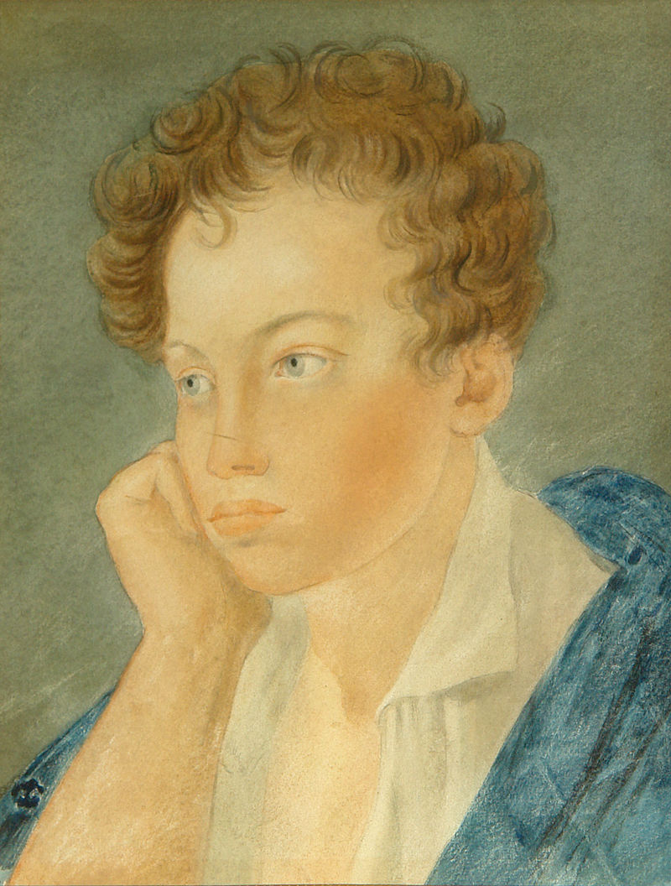
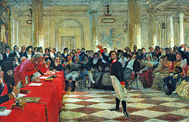
Молодость
Из лицея Пушкин был выпущен в июне 1817 года в чине коллежского секретаря, и определён в Коллегию иностранных дел. Он становится постоянным посетителем театра, в 1819 году вступает в члены литературно-театрального сообщества «Зелёная лампа», которым руководит «Союз благоденствия» (Декабристы). Не участвуя в деятельности первых тайных организаций, Пушкин тем не менее связан дружескими узами со многими активными членами декабристских обществ, пишет политические эпиграммы и стихи «К Чаадаеву» (1818), «Вольность» (1818), «Н. Я. Плюсковой» (1818), «Деревня» (1819), распространявшиеся в списках. Поэма «Руслан и Людмила» опубликована в мае 1820 года.

Slide 6
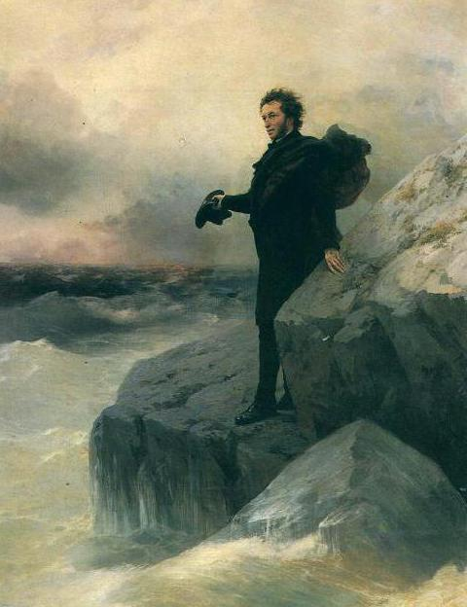
На юге (1820—1824)
Весной 1820 года Пушкина вызвали к военному генерал-губернатору Петербурга графу М. А. Милорадовичу для объяснения по поводу содержания его стихотворений, несовместимых со статусом государственного чиновника. Шла речь о его высылке в Сибирь или заточении в Соловецкий монастырь. Лишь благодаря хлопотам друзей, прежде всего Карамзина, удалось добиться смягчения наказания. Его перевели из столицы на юг в кишинёвскую канцелярию И. Н. Инзова. По пути к новому месту службы Александр Сергеевич заболевает воспалением лёгких, искупавшись в Днепре. Для поправления здоровья Раевские вывозят в конце мая 1820 года больного поэта с собой на Кавказ и в Крым.

Slide 7
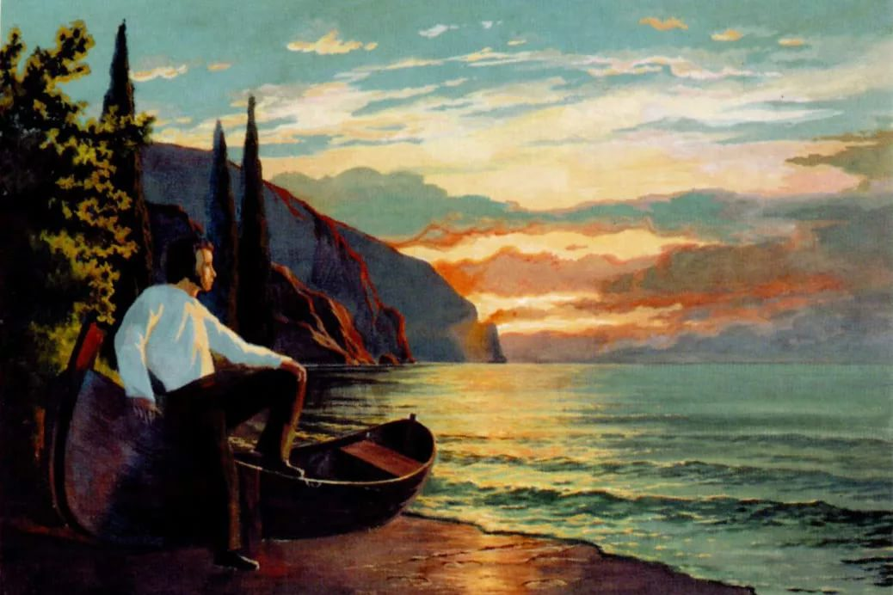
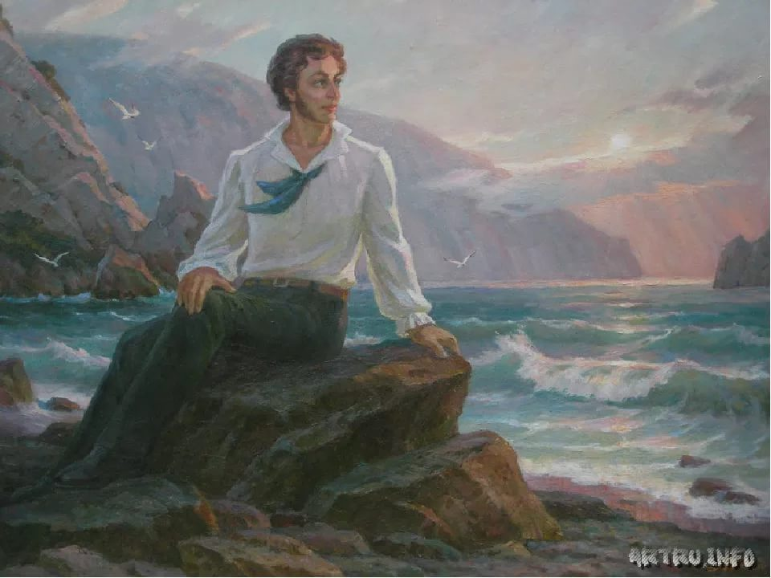
Пушкин в Крыму
16 августа 1820 года Пушкин прибыл в Феодосию.
Через два дня Пушкин вместе с Раевскими отбыл морем в Гурзуф.
Пушкин провёл в Гурзуфе несколько недель летом и осенью 1820 года. Вместе с Раевскими он остановился в доме герцога Ришелье.
В Гурзуфе Пушкин продолжил работу над поэмой «Кавказский пленник», написал несколько лирических стихотворений; некоторые из них посвящены дочерям Н. Н. Раевского — Екатерине, Елене и Марии. Здесь возник у поэта замысел поэмы «Бахчисарайский фонтан» и романа «Евгений Онегин». В конце жизни он вспоминал о Крыме: «Там колыбель моего Онегина»
В сентябре 1820 г. по пути в Симферополь побывал в Бахчисарае.
Прогуливаясь по внутренним дворикам дворца, поэт сорвал две розы и положил их к подножию «Фонтана слёз», которому позже посвятил стихи и поэму «Бахчисарайский фонтан».
В середине сентября Пушкин около недели провёл в Симферополе, предположительно, в доме таврического губернатора Баранова Александра Николаевича, старого знакомого поэта по Петербургу.
Свои впечатления от посещения Крыма Пушкин использовал и в описании «Путешествия Онегина», которое сначала входило в состав поэмы «Евгений Онегин» в качестве приложения.

Slide 8

Ссылка
В Михайловском (1824-1826гг).
Ссылка в село Михайловское, находившееся в дали от городов, затерянное в глуши сосновых лесов, была для Пушкина тяжелым испытанием. После шумной, многолюдной Одессы, где он имел возможность общаться с друзьями, ему было трудно переносить одиночество. Это было почти тюремное заключение: ему не разрешалось никуда выезжать, за ним был установлен полицейский надзор. Лишь творческая работа помогла поэту пережить ссылку и сохранить твердость духа и веру в лучшее. «Поэзия спасла меня, я воскрес душой», - написал он впоследствии.
Пушкин провел в Михайловском почти два года замкнутой, уединенной жизни, наполненной чтением и творчеством. Он ближе познакомился с народной жизнью, местными традициями и обычаями, устным творчеством.
Самым близким и преданным другом Пушкина в период ссылки была его няня Арина Родионовна. Ей он обязан и знакомством с народной поэзией, с русской народной речью.

Slide 9
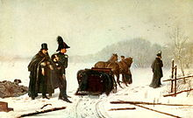
Гибель
Последняя дуэль Пушкина состоялась 27 января 1837 года после 16 часов дня. Поэту было 37 лет, его противнику оставалась неделя до 25 лет. Место дуэли – перелесок близ Комендантской дачи рядом с Чёрной речкой. Секундантом у поэта был его лицейский товарищ подполковник Константин Данзас. Секундантом Дантеса являлся виконт д’Аршиак – сотрудник французского посольства. Данзас махнул своей шляпой, и противники пошли к барьеру. Александр Сергеевич шёл быстрее. Он подошёл к барьеру, прицелился, но француз выстрелил раньше. Пуля попала в правую часть живота поэта. Тот упал на шинель Данзаса и, казалось, потерял сознание. Дантес и его секундант подошли к упавшему. Тот поднял голову и заявил, что готов продолжить дуэль. Ему дали другой пистолет, так как дуло первого забилось снегом. Жорж Дантес встал возле барьера. При этом он повернулся правым боком. Правую руку согнул в локте, чтобы защитить грудь, а пистолетом прикрыл голову. Александр Сергеевич сел, опёрся на левую руку, прицелился и выстрелил. Выпущенная из пистолета пуля попала в правое предплечье француза. Тот упал, поэт крикнул: "Браво!" – но Жорж поднялся на ноги. Его ранение не было опасным. У Александра Сергеевича началось сильное кровотечение. Но дуэлянты не пригласили на поединок врача. Также у них не оказалось ничего под рукой, чтобы наложить на рану повязку. Истекающего кровью поэта доставили на Комендантскую дачу на санях. Здесь раненого переложили в карету, отвезли домой на набережную Мойки, и вызвали врачей.

Slide 10
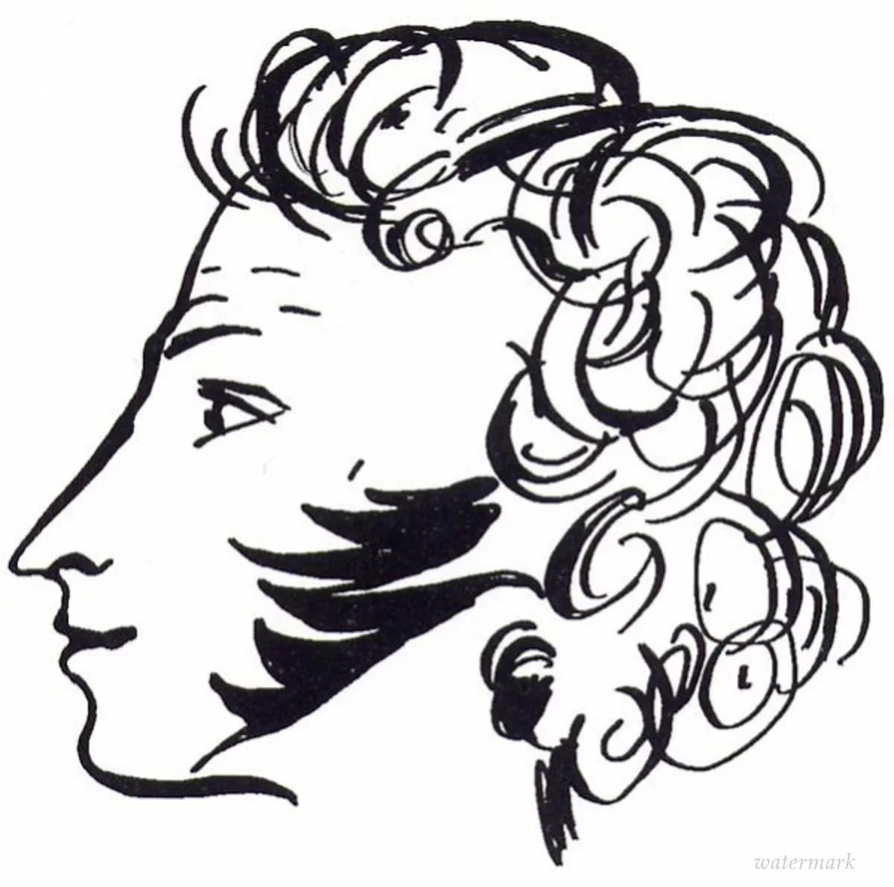
Вклад Пушкина в русскую и мировую культуру
Александр Сергеевич Пушкин — первый русский писатель бесспорно мирового значения. Он явился создателем национального русского литературного языка. Руководствуясь в своем творчестве реалистическими принципами художественного отображения действительности, Пушкин опирался на язык народа.
Творчество Пушкина проложило дорогу Гоголю, Тургеневу, Толстому и Чехову. В результате русская культура сделалась ведущим голосом, к которому вынужден был прислушаться весь культурный мир.

